Slide 1
PART 15
Pengertian dan Cara Penggunaan Tipe Data String Pascal

Slide 2
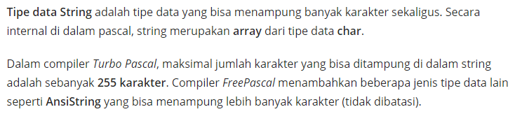
Pengertian Tipe Data String di dalam Pascal

Slide 3
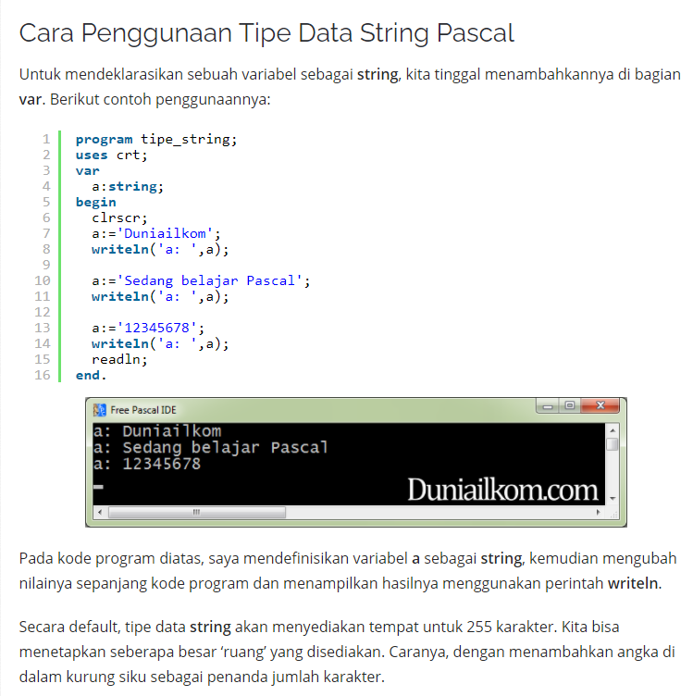

Slide 4
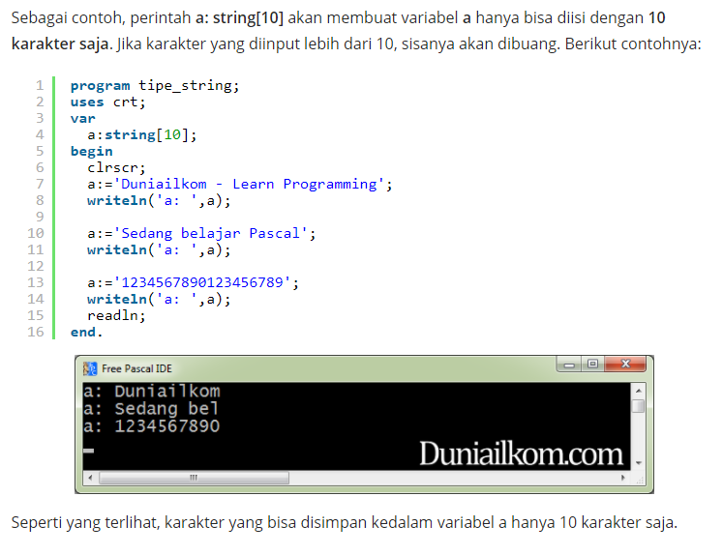

Slide 5
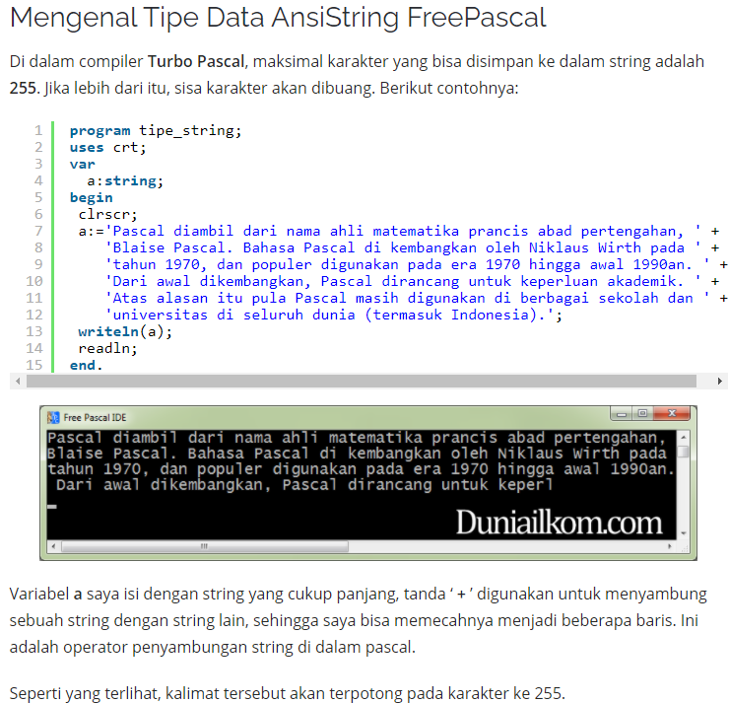

Slide 6
